Slide 1
Análisis Multivariado
Ing. Elizabeth Ramírez Pezo

Slide 2




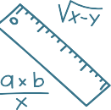

Análisis de componentes
principales

Slide 3


01
Análisis
factorial

Slide 4
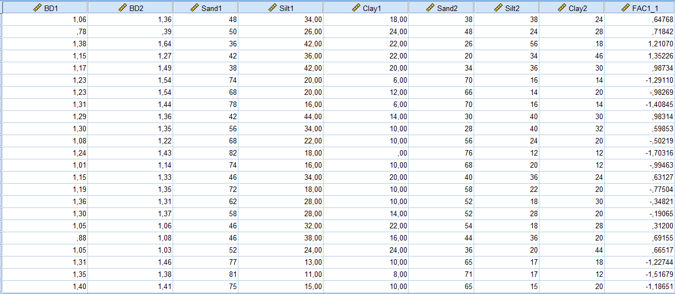
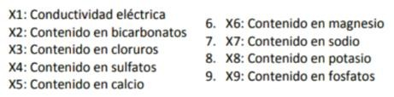

Slide 5


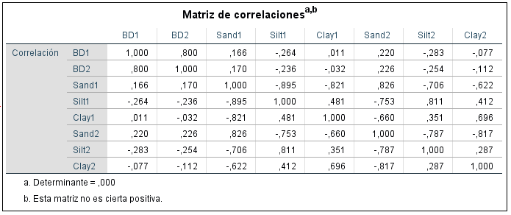
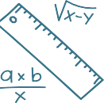
Matriz de correlaciones

Slide 6
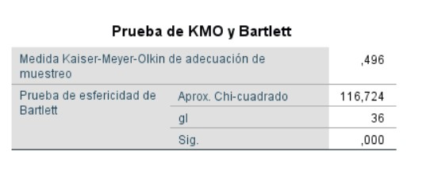
Medidas de adecuación muestral

Slide 7
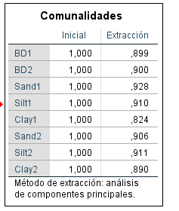
Comunalidades
Cuánto de la variabilidad en las variables se puede explicar por los factores que se estás
estudiando.

Slide 8
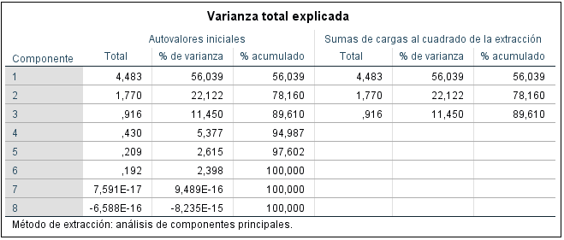
Varianza explicada

Slide 9
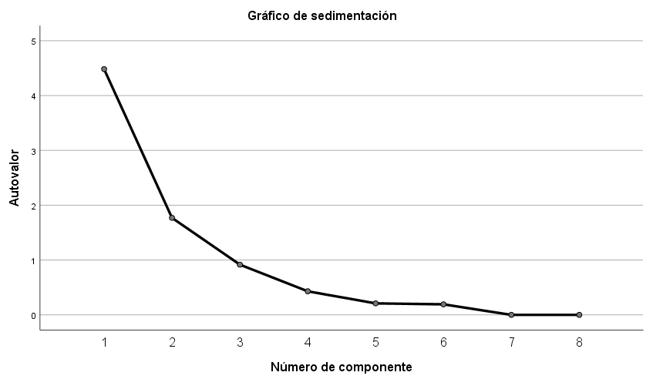
Grafico de
sedimentación
Este gráfico se utiliza para determinar cuántos factores se deben retenerse, definido por el criterio de Scree test de Cattell.

Slide 10
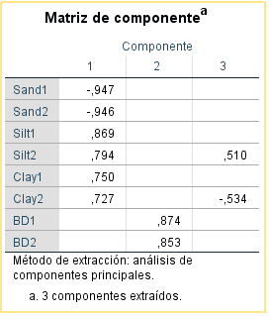
Matriz de cargas factoriales
Se utilizan para estimar nuevas comunalidades

Slide 11
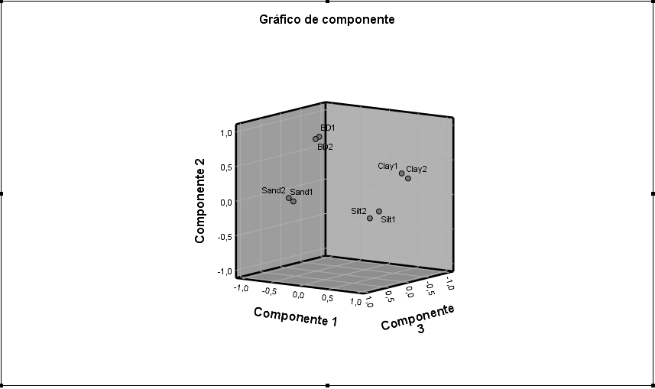
Gráfico de componentes rotados

Slide 12
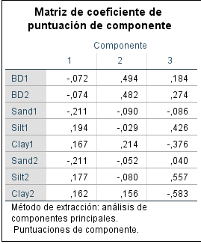
Puntuaciones factoriales
El modelo sería:
Componente 1: Sand1*0.211+Silt1*0.194+Sand2*0.211
Componente 2:
BD1*0.494+BD2*0.482+Clay1*0.214
Componente 3: Silt2*0.557 + Clay2*0.583

Slide 13


